Slide 1
Onderzoek Bewust Verlichten Overijssel
Harm Jan Korthals Altes
Vakbeurs Ruimte en Licht
5 juni 2018

Slide 2
Aanleiding en doelstelling
Programma ‘Gezond en veilig wonen en werken in Overijssel; Gezond en Veilig Leefmilieu 2012 – 2015’;
Thema ´bewust verlichten´: voorkomen van verspilling van energie en onnodige lichthinder door openbare verlichting op plaatsen en tijden waar deze niet strikt nodig is;
Randvoorwaarde: interventies in de openbare verlichting mogen niet ten koste gaan van de sociale veiligheid of de verkeersveiligheid

Slide 3
Inleiding
Onderzoek uitgevoerd in periode 2014-2017 door Saxion studenten van
minor Sociaal Veilig Ontwerpen
afstudeerders Integrale Veiligheidskunde
Begeleiding en rapportage:
Wilbert Rodenhuis, lector
Harm Jan Korthals Altes, projectleider
Kerstin Takken, docent-onderzoeker

Slide 4
Onderzoeksvragen en -opzet
Onderzoeksvragen:
In welke mate zijn na de interventies in de openbare verlichting in de projectgebieden veranderingen in veiligheid en veiligheidsbeleving opgetreden (sociale veiligheid en verkeersveiligheid)?
In hoeverre verschillen de gevonden resultaten in de projectgebieden ten opzichte van een vergelijkbaar controlegebied?
Welke factoren (naast aanpassing van het verlichtingsniveau) zijn mede van invloed geweest op (veranderingen van) de veiligheid en het veiligheidsgevoel?

Slide 5
Locaties onderzoek en type experiment
Infrastructuur (autowegen en fietspaden): Vermindering van licht | Woonwijken: Overgang naar LED
Wijhe, De Omloop | Enschede, Pluimstraat en Kerkstraat
Wijhe, Raalterweg | Delden
Dedemsvaart, fietspad Balkbrug | Goor
Dedemsvaart, fietspad recreatiegebied | Dedemsvaart
 | Overdinkel

Slide 6
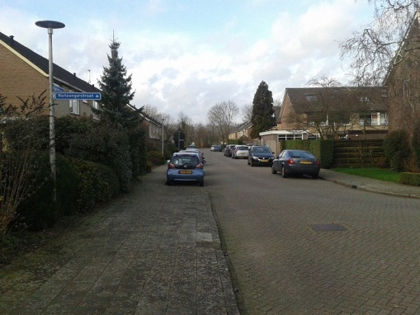
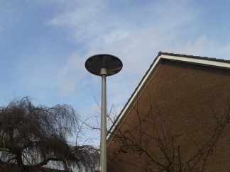
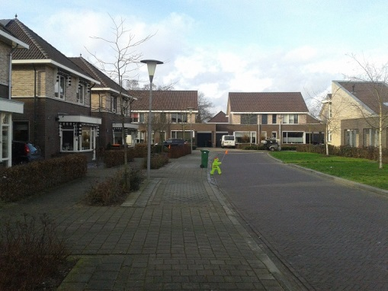
Opzet onderzoek
Voormeting -> interventie -> nameting
Bij woonwijken ook voormeting en nameting in controle gebied
Experimentwijk in Goor tijdens de nameting. Links op de foto is de nieuwe armatuur te zien dat overal in de wijk is geplaatst. | Detail van de nieuwe LED armaturen in de experimentwijk in Goor | Controlewijk in Goor; de lichtmasten staan hier dicht op elkaar (15-20m); de armaturen hebben brede kappen aan de bovenzijde, om het licht van de lamp naar de straat te richten.

Slide 7
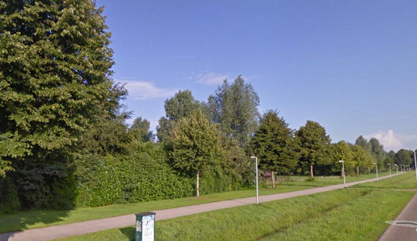
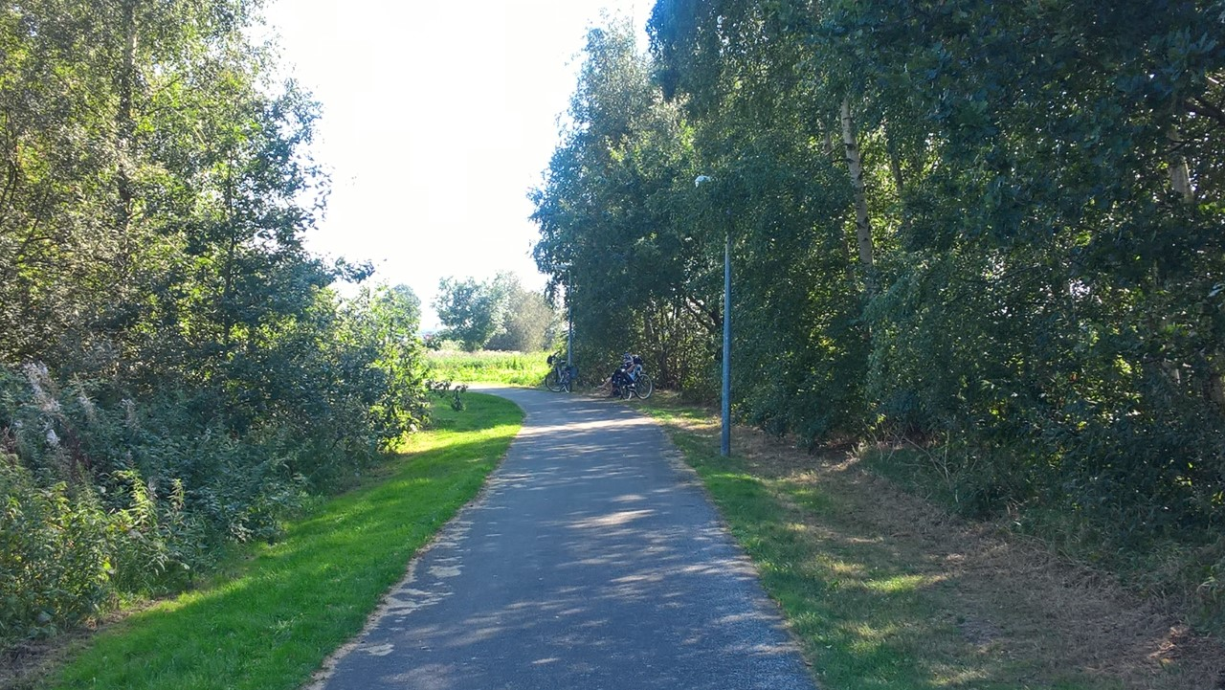
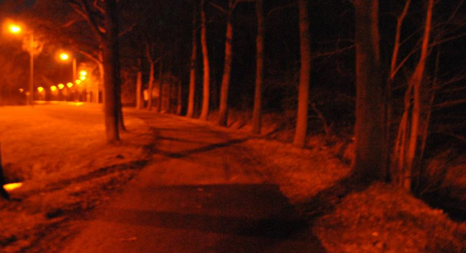
Impressie onderzochte fietspaden

Slide 8
Gegevens zijn verzameld door middel van verschillende methoden:
schouw in het projectgebied, met lichtmetingen
enquêtes onder bewoners en gebruikers van het projectgebied
interviews aan de deur bij bewoners
analyse van registratiegegevens (aangiften van incidenten bij de politie).

Slide 9
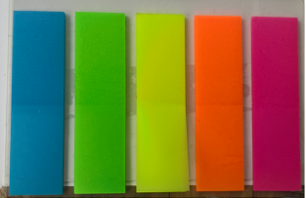
Lichtmetingen
De lichtmetingen zijn bij de voor-en nameting op identieke wijze uitgevoerd
Lichtmetingen standaard uitgevoerd op een hoogte van 150 cm. Alleen de horizontale verlichtingssterkte is gemeten.
Maximum verlichtingssterkte (Eh-max); deze waarde is onder of nabij de lichtmast gemeten, daar waar de luxmeter de maximale waarde aangaf;
Minimum verlichtingssterkte (Eh-min); deze waarde is gemeten op het donkerste punt tussen twee opeenvolgende lichtmasten in;
Kleurweergave gemeten op een schaal van 0 tot 5 m.b.v. een kleurenwaaier.

Slide 10
Projecten met vermindering van verlichting: fietspaden
Voorbeeld: fietspad Wijhe (Raalterweg Noordzijde)
Interventie: door het doven van verlichting daalt gemiddeld verlichtingsniveau: van 2,0 lux in de voormeting naar 0,04 in de nameting
Effecten:
Beleving verkeersveiligheid (rapportcijfer) daalt van 6,6 naar 3,4
Percentage gebruikers dat zich wel eens onveilig voelt stijgt van 2% naar 53%

Slide 11
Projecten met vermindering van verlichting: autowegen
Voorbeeld: Raalterweg, Wijhe
Interventie: door het doven van verlichting daalt gemiddeld verlichtingsniveau: van 8,27 lux in de voormeting naar 0,14 in de nameting
Effecten:
Beleving verkeersveiligheid (rapportcijfer) daalt van 6,4 naar 4,6
Percentage gebruikers dat het (helemaal) eens is met de stelling
wegbelijning is goed te zien: van 56% naar 37%
Verkeersborden langs de weg kan ik op tijd zien: van 56% naar 33%
Voertuigen met een lagere snelheid kan ik op tijd zien: van 53% naar 30%

Slide 12
Conclusies en aanbevelingen fietspaden en autowegen
Uitschakelen of sterk verminderen van verlichting heeft een negatief effect op de beoordeling van de verkeersveiligheid en (bij fietspaden) de sociale veiligheid
Bij doorgaande functie fietspad: De doelstelling kan beter worden bereikt door overschakeling op LED, instandhouding van mastafstanden en invoering van een dynamisch dimregime
Bij niet-doorgaande functie: overweeg een keuze voor oriëntatie verlichting.

Slide 13
Woonwijken (ombouw naar LED)
Verlichtingssterkte is toegenomen na de ombouw
Project | Egem voormeting | Egem nameting
Enschede, Pluimstraat | 9,3 | 23,2
Enschede, Kerkstraat | 7,6 | 13,6
Delden | 3,1 | 6,0
Goor | 5,8 | 9,1
Dedemsvaart | 2,7 | 12,3
Overdinkel | 3,0 | 19,1

Slide 14
Effecten van de toename van het licht
In een deel van de experimenten is geen of slechts een zeer gering effect te zien van de toename van het licht op de beleving van de zichtbaarheid en de veiligheid
In de experimenten in Enschede en Overdinkel zijn wel verschillen te zien; deze wijzen in positieve richting.

Slide 15
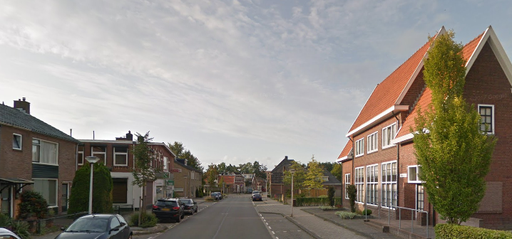
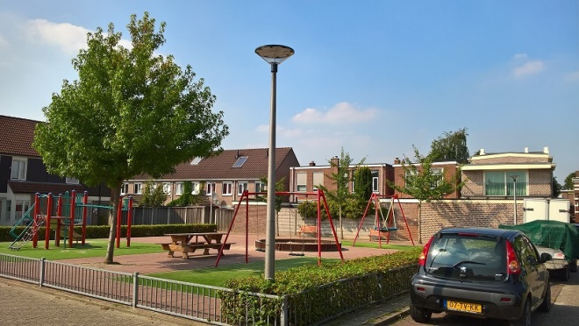
Voorbeelden van positieve effecten
Enschede, Kerkstraat: rapportcijfer verkeersveiligheid stijgt van 3,9 naar 4,7; sociale veiligheid stijgt van 4,3 naar 5,0.
Enschede Pluimstraat: rapportcijfer verkeersveiligheid stijgt van 5,8 naar 6,0; sociale veiligheid stijgt van 6,0 naar 6,3.

Slide 16
Overdinkel:
Rapportcijfer verkeersveiligheid stijgt van 4,0 naar 5,3; sociale veiligheid stijgt van 6,4 naar 6,6.
Rapportcijfer tevredenheid over zichtbaarheid ‘s avonds stijgt van 5,2 naar 6,9
Percentage mensen dat te donkere plekken ervaart daalt van 43% naar 20%;
Percentage mensen dat het (helemaal) eens is met de stelling ‘In de buurt is het buiten goed verlicht’ stijgt van 7% naar 63%.

Slide 17
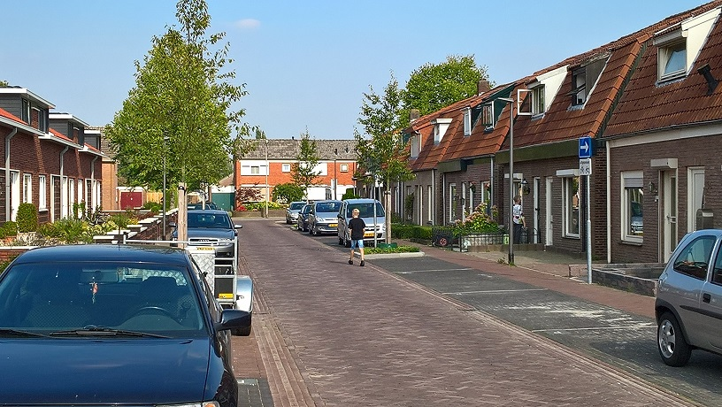
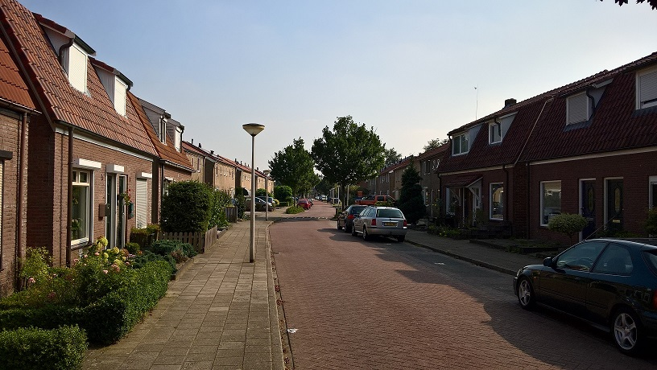
Opmerkingen:
In deze omgeving zijn ook andere interventies geweest (herprofilering en nieuwbouw in sloopgaten)
Het controlegebied (enkele naastgelegen straten) liftte mee met de verbetering van de scores in het experimentgebied.

Slide 18
Conclusies en aanbevelingen woonwijken
Het gemiddelde verlichtingsniveau is door de LED vervanging toegenomen.
De interventies hebben geleid tot een lichte toename in veiligheidsbeleving.
We weten (nog) niet wat er gebeurd zou zijn als het verlichtingsniveau na de ombouw naar LED lager zou zijn geweest of gelijk was gebleven
Aanbeveling: nader onderzoek doen naar de veiligheidsbeleving in verschillende wijktypen en met verschillende typen verlichting (LED en niet-LED).

Slide 19
Landelijk vervolgonderzoek
Vervolgonderzoek is gestart in samenwerking met studenten van hogescholen is op initiatief van Licht en Donker Advies.
Doel: meer te weten komen over de behoefte aan licht in verschillende wijktypen en bij verschillende doelgroepen.

Slide 20
Vervolgonderzoek begin 2018 uitgezet in:
Rotterdam: Inholland; student: Jesse Liebau
Zwolle: Saxion; student: Daan Munster
Deventer: Saxion; student: Rick ter Horst
Amsterdam: Hogeschool Utrecht; student: Guido van Duijne.

Slide 21
Landelijk vervolgonderzoek
Focus op woonwijken c.q. ombouw naar LED
Focus op sociale veiligheid (verkeersveiligheid loopt niet meer mee)
Focus op beleving van veiligheid door bewoners in verschillende wijktypen
Eerste onderzoek gereed: Carnisse, Rotterdam (portiekstraten Jaren ‘50).

Slide 22
Dank voor uw aandacht. Zijn er vragen naar aanleiding van de presentatie?

